Slide 1
新々貿易理論： 生産性は本当に重要なのか？
慶応義塾大学大学院mini lecture
2012年10月18日（木）
田中鮎夢（経済産業研究所）

Slide 2
1．生産性は本当に重要なのか？
新々貿易理論
Firm heterogeneity model of trade & FDI
Melitz (2003, Econometrica)
生産性の高い企業が輸出できる。
生産性の低い企業は輸出できない。
Helpman et al. (2004, AER)
生産性の最も高い企業が水平的外国直接投資(FDI)行える。
次いで生産性の高い企業は、FDIできないが、輸出できる。
生産性の低い企業は輸出もFDIもできない。
しかし、現実に生産性は本当に重要なのか？

Slide 3
2．Melitz (2003)の部分均衡・静学版
国内利潤πd 国内収入rd
f: 国内固定費用
σ： 代替の弾力性>1
Varphiは、生産性
(マークアップ)
Rは集計的な支出、Pは物価、Qは集計的消費、ωはvariety

Slide 4
生産性と費用関数
生産に必要な従業者数lは、
固定費用部分fと、可変費用部分からなる（規模の経済）・・・Krugman (1980)と同じ
各企業は、生産性varphiが与えられる・・・Krugman (1980)と異なる。
生産性varphiが高いほど、ある生産量qを少ない人数で生産できる。
※生産性varphi=労働投入係数の逆数=1/a
生産性は、確率分布（Helpman et al, 2004では下記パレート分布）から引かれる。
, for

Slide 5
輸出利潤
輸出利潤πx 輸出収入rx
fX: 輸出固定費用
τ: 氷塊型輸送費用（1単位の財を外国に届けるには、τ>1単位を出荷しないといけない）
ここで、σ>1なので、1-σ<0。つまり、輸送費のために、輸出収入・利潤は、国内収入・利潤より小さい。

Slide 6
生産性閾値（cutoff）条件
参入閾値：国内利潤＝0の時の生産性（指標）
輸出閾値：輸出利潤＝0の時の生産性（指標）
国内市場規模の逆数
外国市場規模の逆数

Slide 7
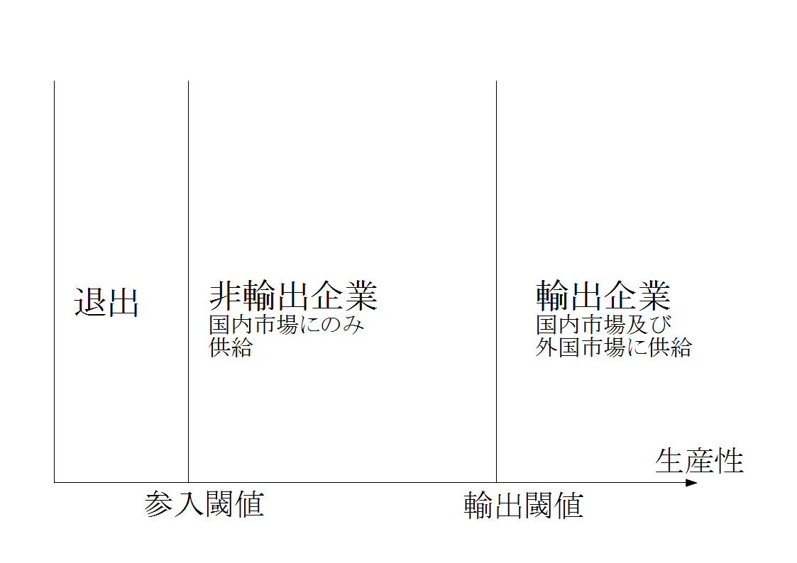
生産性順序

Slide 8
注: 生産性と企業規模
Melitz (2003) モデルでは、生産性が高いほど、企業規模が大きくなる。
生産性高いと、国内売上rd大きくなる
生産性高いと、従業者数ｌ大きくなる。
生産性高いと、輸出売上額rx大きくなる。
一方で、生産性と輸出比率（輸出売上/国内売上）は無関係。
輸出比率rx/rd=τ^{1-σ}

Slide 9
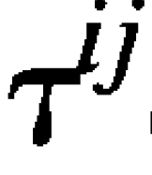
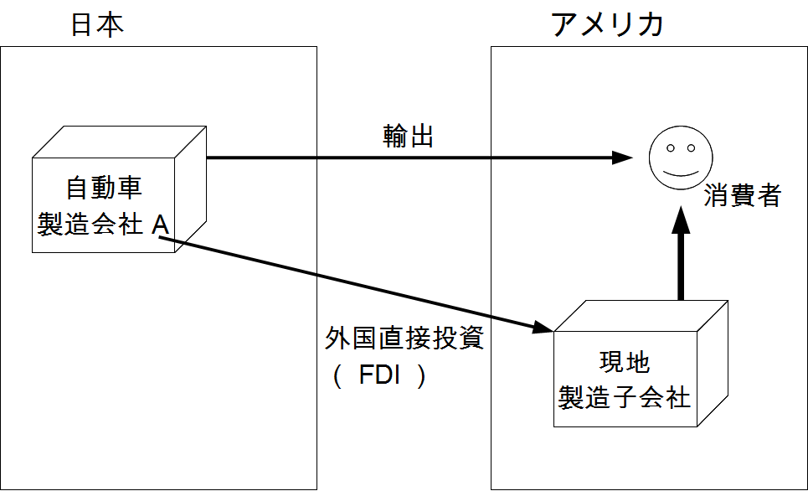

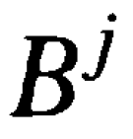
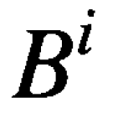
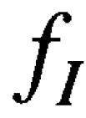
3．Helpman et al. (2004)
輸出可変費用
輸出固定費用
市場規模
国内生産固定費用
市場規模
FDI固定費用

Slide 10
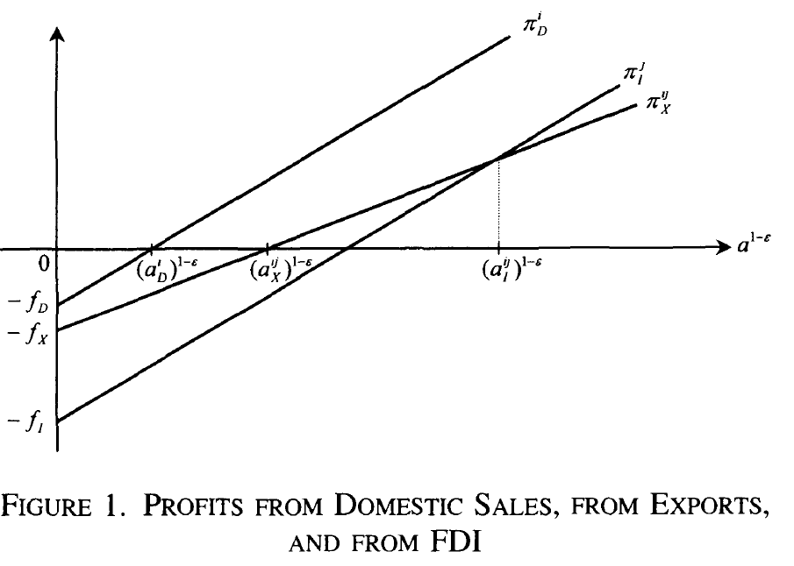

利潤関数
国内利潤
FDI利潤
輸出利潤
生産性指標
ここで、ε=σ。また、aは投入係数。
a=1/varphiなので、
a^{1-ε}=varphi ^{ε-1}。
よって、横軸は生産性指標。

Slide 11
生産性閾値条件
参入閾値：国内利潤＝0の時の生産性
輸出閾値：輸出利潤＝0の時の生産性
FDI閾値：輸出利潤＝FDI利潤の時の生産性

Slide 12
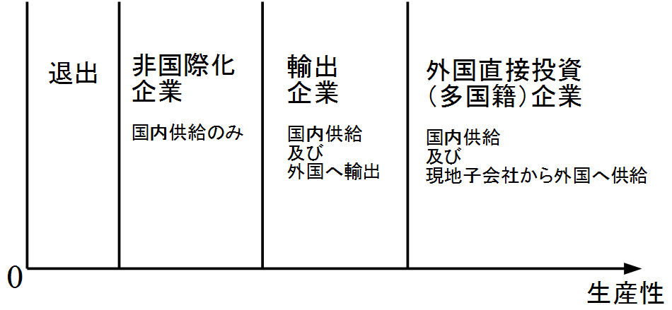
生産性順序

Slide 13
4．新々貿易理論の実証
大量の実証研究が、Melitz (2003)、Helpman et al. (2004) と整合的な結果を得ている。
Melitz (2003)の実証
Delgado et al. (2002, JIE)
Helpman et al. (2004)の実証
Head and Ries (2003, JJIE)
Kimura and Kiyota (2006, RWE)
Tomiura (2007, JIE)
※Melitz (2003) の一般均衡理論的側面と整合的な実証としては、Pavcnik (2002, RES) が著名。

Slide 14
Kimura and Kiyota (2006, RWE)
『企業活動基本調査』（経済産業省）

Slide 15
Kimura and Kiyota (2006, RWE)

Slide 16
Kimura and Kiyota (2006, RWE)
Note: Random-effect probit model is used for estimation. All indenpendent variables are at period t − 1.
注）前期の被説明変数（輸出・FDIダミー）を説明変数として用いる推定を、
階差をとらずに推定するとバイアスが生じる。
一階の階差をとり、線形確率モデルをGMMで推定する方がよい。
(Bernard and Jensen, RESTAT 2004)

Slide 18
5. 新々貿易理論への実証的挑戦
生産性順序は、確かに、理論通り。
非国際化＜輸出＜FDI＜輸出&FDI
しかし、企業タイプ毎の生産性分布にかなりの重複がある。
生産性高くても、輸出and/or FDIできない「臥龍企業」がいるのはなぜ？
Wakasugi et al. (2008, RIETI-DP)

Slide 19
Todo (2011, WE）の指摘
輸出・FDIへの生産性の効果は統計的に有意。
しかし、量的には無視できるほど小さい。
むしろ、
前期に輸出・FDIしていたか、
観測できない企業属性
によって、今期の輸出・FDIはほとんど決まる。
注） ①の履歴効果は、必ずしもMelitz (2003)の動学版と矛盾しない。

Slide 20
Bernard and Jensen (2004, RESTAT)
単純な推定(1)では、
生産性は有意。
but
厳密な推定(3)では、
生産性は有意でない。
Note: 輸出経験は有意。
注）列(3)では、説明変数のラグを操作変数とした、Arellano-Bond (1991) GMM 推定量を用いている。

Slide 21
6．Pecking order: 理論と現実
Pecking order（序列）仮説
Melitz (2003), Yeaple (2008, JIE)
生産性の高い企業ほど、多くの国（市場）に輸出・FDIできる。
Lawless (2009, JIE)
多くの市場に輸出する企業ほど、平均的に労働生産性高い。

Slide 22
Scope: FDI進出先の国の数
Scale: FDI進出先での売上
Yeaple (2009, JIE)
労働生産性高い企業ほど、多くの市場にFDI行う傾向。

Slide 23
Pecking orderからの乖離
現実のデータは、pecking orderに概ね従うが、やや乖離するという実証研究がある。
Eaton et al. (2011, Econometrica)
フランスの輸出企業の進出先の数について。
Yeaple (2009)
米国のFDI進出先の国の数について。

Slide 24
Yeaple (2009)：大企業の過小投資・中小企業の過大投資
理論値（大企業）
FDI進出国数
実際値（大企業）
企業規模（大）
企業規模（小）
大企業は、理論値よりも少ない数の国にしかFDIを通じて進出できていない。

Slide 25
7. 理論と現実の乖離をどう考えるか
企業特殊性
企業毎に、市場規模・固定費用が異なる(Eaton et al., 2011)
平均値の比較には限界がある。
KS検定・分位回帰が有効。
FDIの近接集中仮説の限界：
中間財の貿易(Keller and Yeaple, 2009 NBER-WP)
ハブの存在(Yeaple, 2008 in Helpman’s book)
生産性以外の要因
例） Hayakawa and Matsuura (JJIE, 2011)

Slide 26
（参考）Kolmogorov–Smirnov testsはなぜ必要か？
現実には、企業によって、
輸出・FDIに必要な最低限の生産性
（カットオフ）は、異なりうる。
そのため、生産性の平均値ではなく、
生産性の分布全体を比較することが
必要になる。
Girma at al. (2005, RWE)

